Slide 1
Bustadanalyse for Sykkylven
Forventa bustadetterspørsel og nøkkeltal for bustadsektoren
September 2025

Slide 2
Innhald
Framskrive bustadbehov
Metodeskildring
Nøkkeltal for framtidig bustadbehov
Dagens tilbod av ulike bustadar
Framskrive etterspørsel etter ulike bustadar
Framskrive bustadetterspørsel etter:
Areal
Aldersgrupper
Hushaldsamansetning
Analyse av framtidig bustadbehov
Geografisk fordeling av busetting
Avstand busetting til tenestetilbod
Busetting blant eldre
Samfunnstrekk knytt til bustad og busetting
Bustadmasse
Flyttestraumar
Hushaldas samansetning
Bustadtypar
Bustadstorleik
Bustadbygging
Bustadars lokasjon
Bustadstatus for tettstadar
Hushaldsinntekt
Kjøpekraft

Slide 3
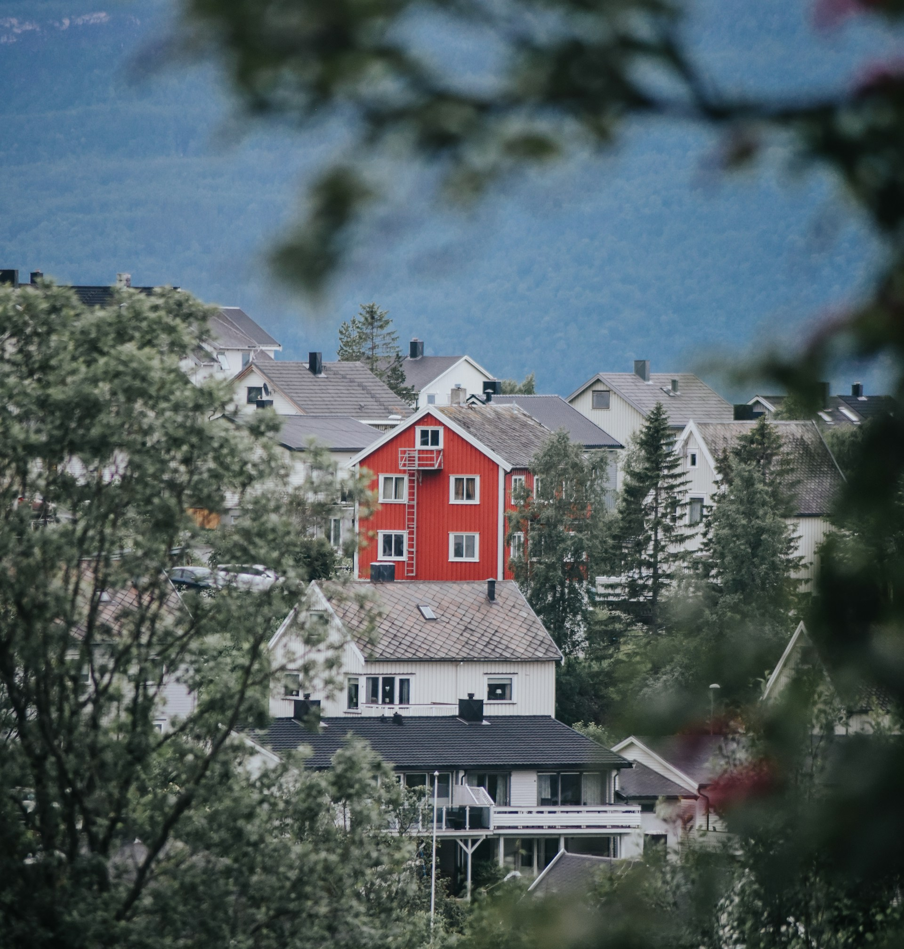
1
Framskrive bustadbehov

Slide 4
Modellering av framtidig bustadbehov
Panda analyse har utvikla ein modell for fylkeskommunane som gjer prognoser for framtidig bustadbehov og -etterspørsel basert på forventa demografisk utvikling
Første versjon blei lansert i mars 2025. Meir funksjonalitet kjem etter kvart. Sjå dokumentasjon.
Modellens verkemåte Etterspørsel drives av forventa befolkningsvekst, og befolkningas preferansar for ulike bustadstyper:
Befolkningsvekst: SSBs befolkningsframskriving, modellerer framtidige hushald gjennom hushaldsfrekvensar Preferansar: Modellen definerer ulike bustadpreferanseprofilar for ulike hushald, basert på dagens busettingsmønster. Profilane avhenger av tal på personar i hushaldinga, alder og kommunens sentralitet
Bustadbalanse: Differanse mellom tal bustader av ulik type, og etterspørsel etter dei i prognoseperioden
NB!
Modellen tar ikkje høgde for bustadkvalitet, geografisk plassering i kommunen eller prisnivå. Den reknar alle bygningar registrert som bustad i matrikkelen som tilgjengelege i ein marknad.
Som i alle modellanalysar er resultata ein sum av innsatsfaktorar, og må tolkast og omarbeidast.
Sykkylven kommune
1

Slide 5



Nøkkeltal, prognose for bustadbehov
Dagens bustadmasse Etterspørsel 2025: Etterspørsel 2050:
838
653 små bustader
660 små bustader
Små bustader (<80 m²)
185 i overskot
178 i overskot
1 266
1 415 med. bustader
1 418 med. bustader
Middels bustader (80-159 m²)
149 i underskot
152 i underskot
1 608
1 451 store bustader
1 414 store bustader
Store bustader (>160 m²)
157 i overskot
194 i overskot
Sykkylven kommune
1
Kjelde: SSB/Microdata/Panda analyse

Slide 6
Prognose for bustadetterspørsel etter storleik
Sykkylven kommune
1
Kjelde: SSB/Microdata/Panda analyse

Slide 7
År-til-år-endring i forventa bustadetterspørsel
Sykkylven kommune
1
Kjelde: SSB/Microdata/Panda analyse

Slide 8
Indeks for bustadetterspørsel etter aldersgruppe
Sykkylven kommune
1
Kjelde: SSB/Microdata/Panda analyse

Slide 9
Prognose for bustadetterspørsel blant hushald 67+ år*
Etterspørselsvekst 0-66 år: -18,0 %
Etterspørselsvekst 67+ år: +36,9 %
*tal gjeld alder på hushaldets kontaktperson, dvs. eiger og/eller eldste person i hushaldet
Sykkylven kommune
1
Kjelde: SSB/Microdata/Panda analyse

Slide 10
Hushaldsamansetning 2025 og 2050
Sykkylven kommune
1
Kjelde: SSB/Microdata/Panda analyse

Slide 11
Samandrag av funn for Sykkylven
Sykkylven har eit underskot av middels bustadar, og eit overskot av små og store bustadar i forhold til forventa etterspørsel
Det berekna over-/underskotet av store/middels bustadar utliknar kvarandre
Den store sekundærnæringa i Sykkylven kan vere ei forklaring på kvifor bustadmassen består av relativt mange små bustadar i forhold til samanliknbare kommunar
Godt vaksne hushald driv framtidig etterspørselsvekst
I 2050 vil det være 18 % færre hushald med kontaktperson* under 67 år som etterspør bustadar i Sykkylven enn i dag
Etterspørselsveksten mot 2050 blant hushald eldre enn 67 år er på den annan side berekna til 36,9 %. Eldre sine bustadbehov og preferansar blir derfor meir viktige framover
Eit gjennomsnittleg hushald i Sykkylven forventast å vere mindre i 2050 enn i dag. Det gir auka bustadetterspørsel ut over forventa folketalsutvikling
*kontaktperson = eldste i hushaldet og/eller eiger av bustad
Sykkylven kommune
1

Slide 12
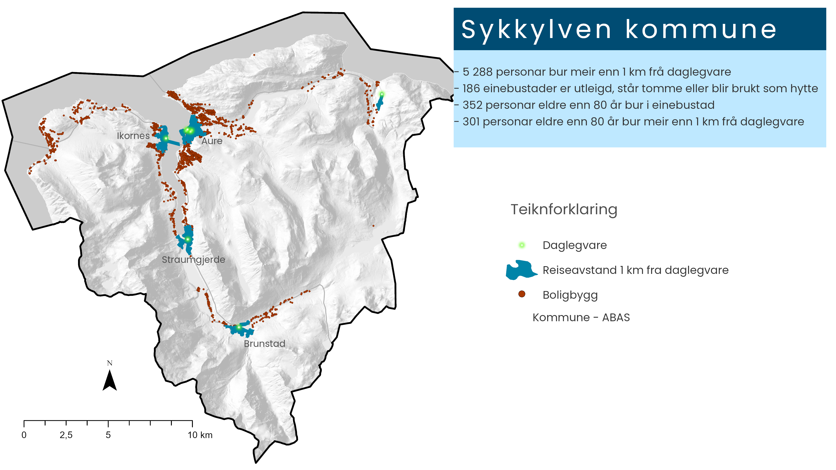
1

Slide 13
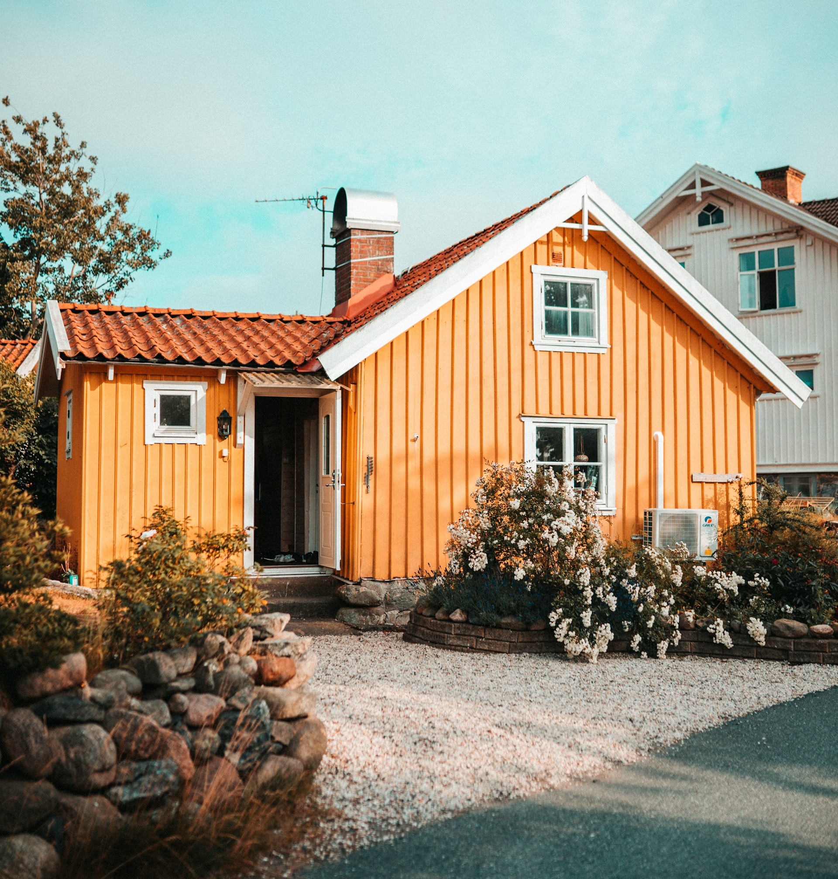
2
Samfunnstrekk
knytt til bustad og busetting

Slide 14
Sykkylven har fleire bustadar enn hushald
Sykkylven har i alt 3 850 bustader registrert i matrikkelen, og 3 371 registrerte privathushald.
Det tyder på at 12 % av bustadane er tomme eller ikkje heilårsbustad.
Sykkylven kommune
2
Kjelde: SSB tabell 09747/06513

Slide 15
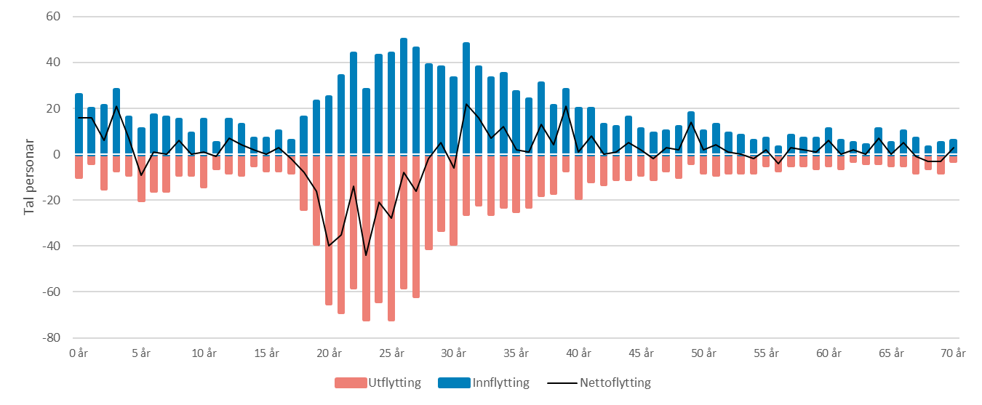
Flytting til/frå Sykkylven etter alder 2020-2024
Sykkylven kommune
2
Kjelde: SSB/Panda analyse

Slide 16
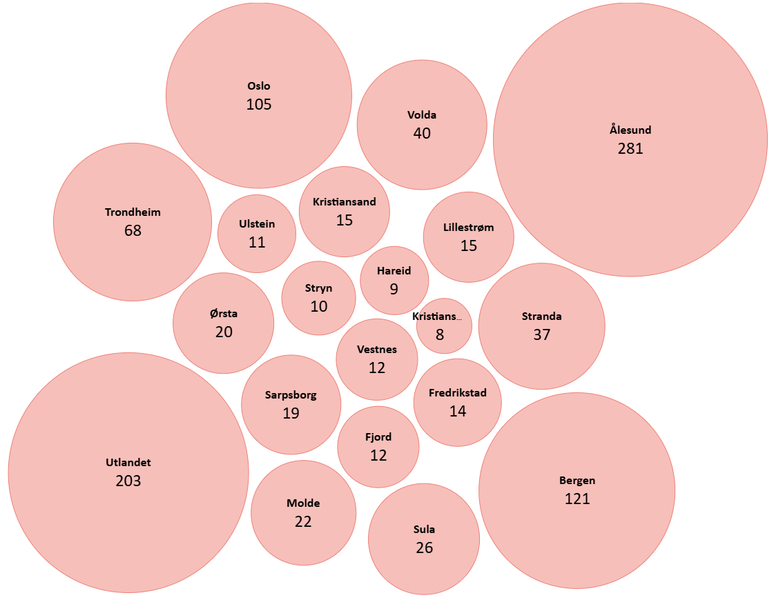
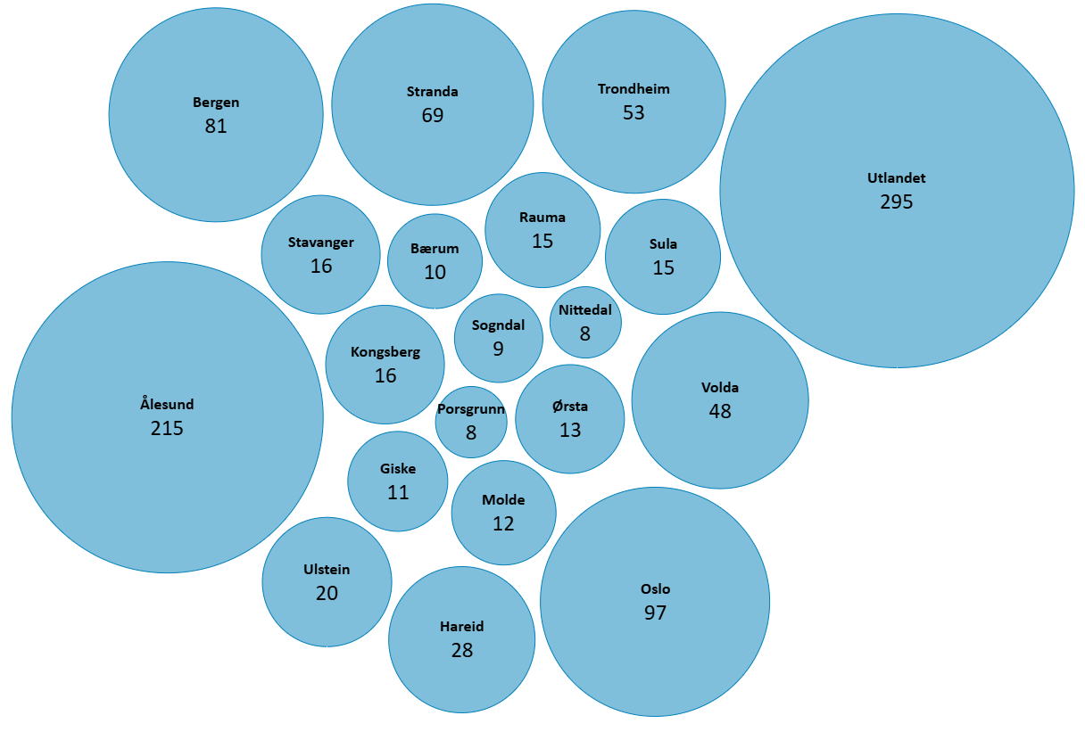
Største flyttestraumar til/frå Sykkylven 2020-2024
Flytting til Sykkylven
Flytting frå Sykkylven
Sykkylven kommune
2
Kjelde: SSB/Panda analyse

Slide 17
Sykkylven kommune
2
Kjelde: SSB tabell 06079

Slide 18
Hushald etter type (2024)
Sykkylven kommune
2
Kjelde: SSB tabell 06083

Slide 19
Personar i privathushald
Sykkylven kommune
2
Kjelde: SSB tabell 09747

Slide 20
Bustadar etter type (2025)
Sykkylven kommune
2
Kjelde: SSB tabell 06513

Slide 21
Bustadar etter storleik (2025)
Sykkylven kommune
2
Kjelde: SSB tabell 06513

Slide 22
Fullførte bustadar etter type
Sykkylven kommune
2
Kjelde: SSB tabell 05940

Slide 23
Bustadplassering og tettstadar
Sykkylven kommune
2
Kjelde: SSB tabell 11441

Slide 24
Arealbruk ved ny bustadbygging
Sykkylven kommune
2
Kjelde: SSB tabell 11441

Slide 25
Median hushaldsinntekt og kjøpekraft (2023)
kr 3 091 910 Gjennomsnittleg kjøpesum per bustadomsetnad
utgjer tal gonger årleg hushaldsinntekt per hushaldsgruppe:
3,8 x Alle hushald
6,7 x Einslege
3,2 x Par utan barn
2,4 x Par med barn
4,9 x Einslege med barn
Sykkylven kommune
2
Kjelde: SSB tabell 06944

Slide 26
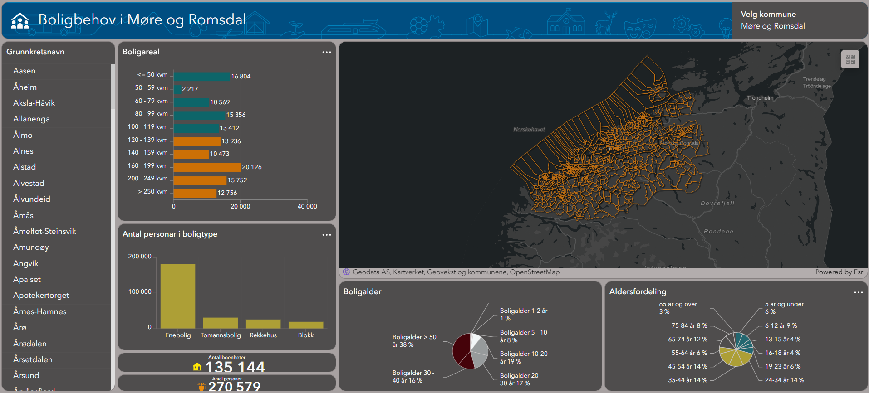
Statistikk i din kommune og grunnkrets i interaktivt dashboard
Innhald:
Bustadareal
Tal personar i bustadtype
Bustadalder
Demografi
Tal bueiningar
Sykkylven kommune
Klikk her for å opne kart
1

Slide 27
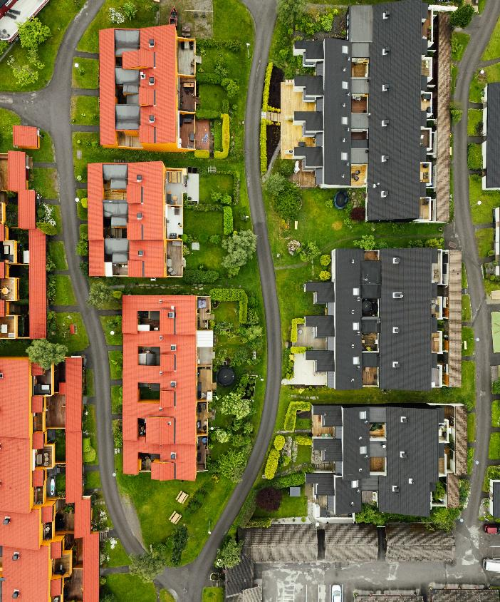

Diskusjonsnotat bustadpolitikk-2025
I tillegg til Pandamodellen og relevant statistikk har vi utarbeidt eit diskusjonsnotat med oversikt over viktige tema med lenkjer til nyttig kunnskap og spørsmål som kan bidra til gode drøftingar.
Notatet finn du her:
2025-09_Diskusjonsnotat bustad.pdf
Foto: Eskil Bjerkestrand/Tingh
Sykkylven kommune

